Slide 1
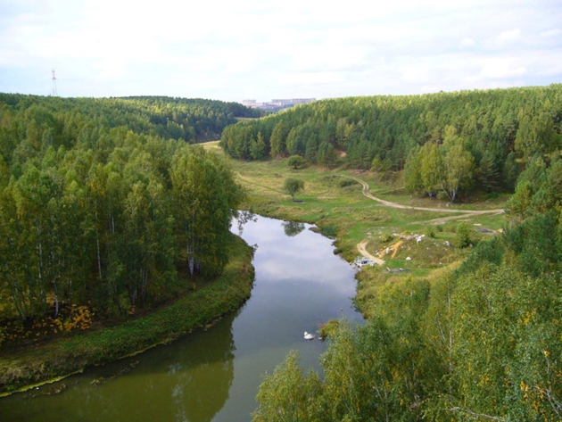
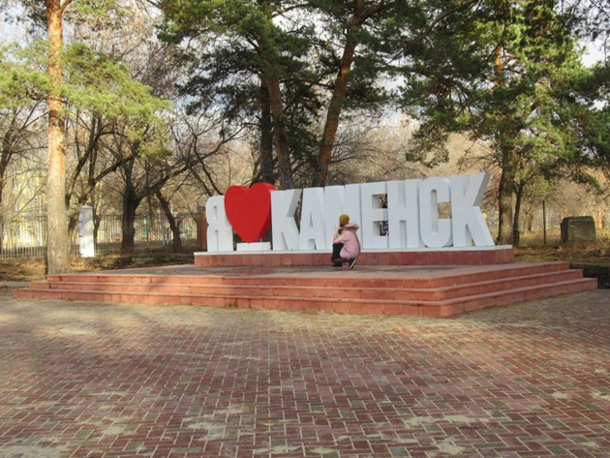
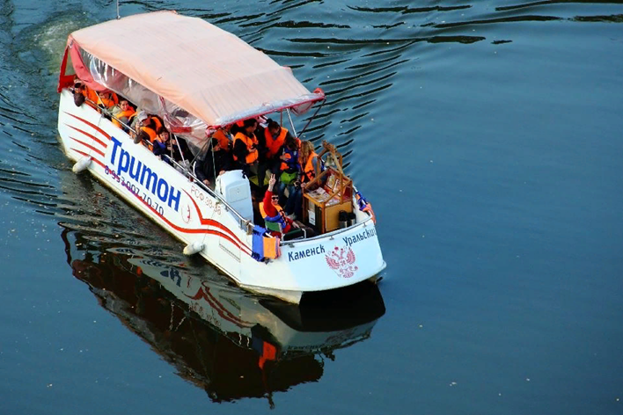
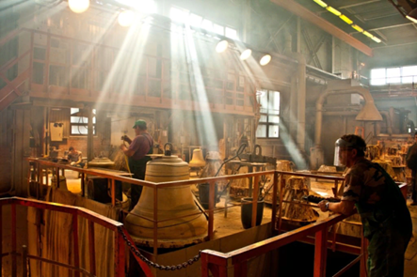
ИНТЕРЕСНЫЕ МЕСТА
Г.КАМЕНСК-УРАЛЬСКИЙ
Направление: социальный (виртуальный)туризм
Специалист по социальной работе Бабаева Е.П.

Slide 2
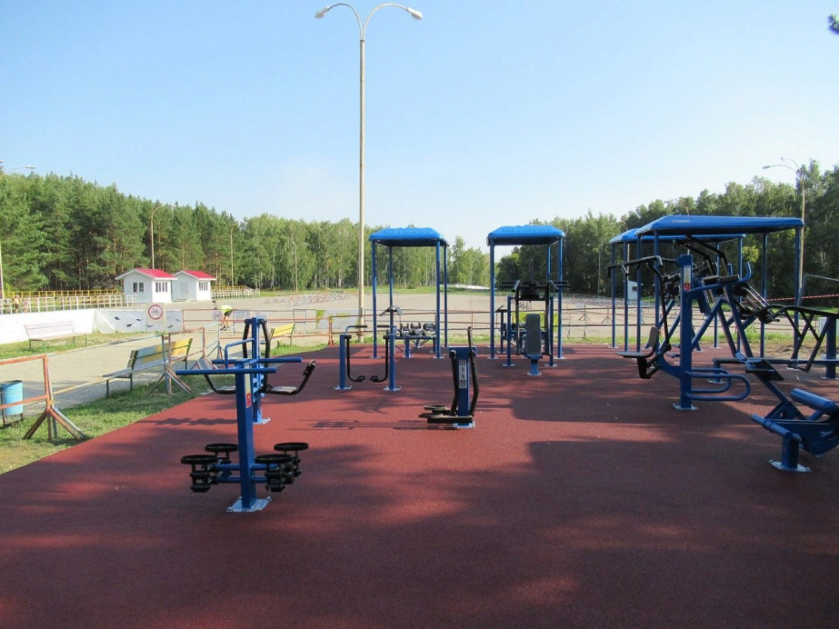
Лыжно-биатлонный комплекс «Берёзовая роща»
Лыжно-биатлонный комплекс «Березовая роща» находится на месте Разгуляевского рудника. Это одно из первый мест в Каменске, где стали добывать руду. Рудник разрабатывали более 200 лет с 1700 года. В советское время и в годы войны рядом с Разгуляевским рудником был парк с танцплощадкой и кинотеатром под открытым небом. До наших дней здесь сохранилась асфальтированная площадка и кусты акации, которые были в парке.
Современный лыжно-биатлонный комплекс «Березовая роща» открыли в 2013 году. Освещенную асфальтированную трассу и стрельбище строили пять месяцев.
На территории рощи оборудована площадка для воркаута и спортивная площадка с профессиональными силовыми тренажерами. Четыре из них предназначены для детей, остальные для взрослых.
Площадка для занятий физкультурой и спортом находится на месте рудника, где больше 200 лет добывали руду. Сейчас на территории «Берёзовой рощи» стрельбище и освещённая асфальтированная трасса, силовые тренажеры и площадка для занятий уличной гимнастикой.

Slide 3

Городской прогулочный парк «Разгуляевский»
Разгуляевский парк – уголок живой природы в центре города. Здесь можно прогуляться семьей в хвойном лесу, сделать разминку на турниках, прокатиться на велосипеде по трассам различного уровня сложности. Тропа приведет вас к живописному месту на слиянии рек Исети и Каменки. Поднявшись к скульптуре Лось, вы насладитесь красотами вечернего заката, а путешествуя по парку - увидите известняковые скалы из утесов-великанов Динозавр, Три брата, Богатырек.
В лесном массиве часто можно встретить любителей скандинавской ходьбы и собаководов с хасками и маламутами.
Территория парка уникальна по своему ландшафту, ее недра богаты железной рудой. Именно здесь в конце XVII - начале XVIII веков появились первые рудники.

Slide 4
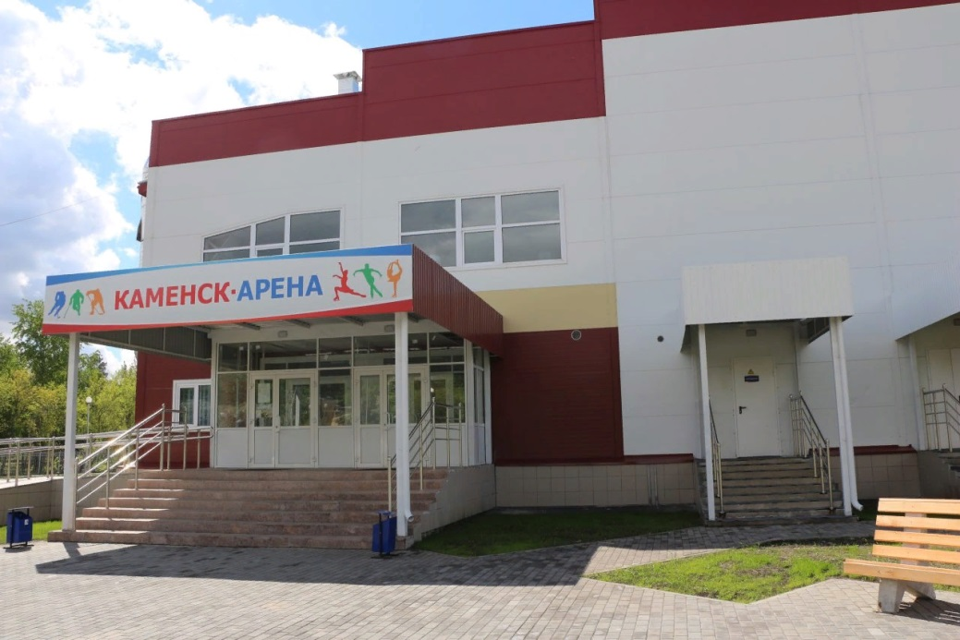
Ледовый дворец – Каменск Арена
Спорткомплекс «Каменск-арена» – это отличная альтернатива катку, для тех, кто любит лёд, но боится мороза. Посетить ледовую арену можно ежедневно. Жители и гости города могут взять коньки напрокат либо прийти со своими. Общая площадь катка составляет более 4166 квадратных метров, ледовой арены - 1800 квадратов.

Slide 5
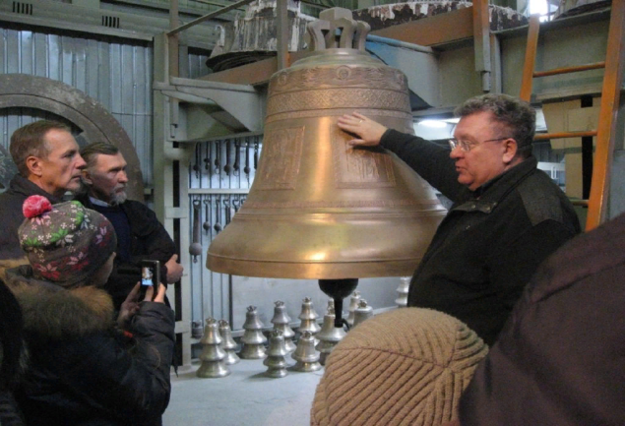

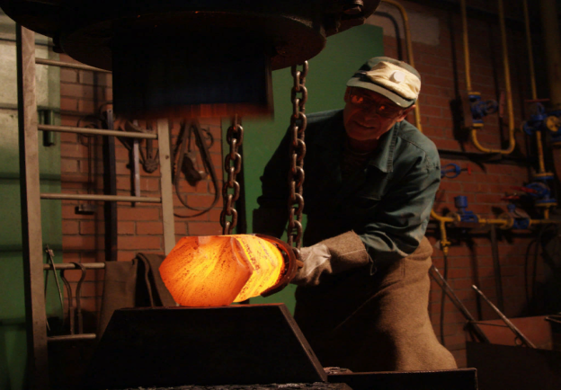
Завод по производству колоколов «Пятков и К»
Это единственное на Урале предприятие, производящее колокола. Вес изделий от 6 до 18 тонн. Каменск-Уральский носит название колокольной столицы России. Гости города могут посетить художественную мастерскую, увидеть процесс отливки колоколов, позвонить в колокол и загадать желание.
Колокола местных умельцев установлены во многих храмах. Среди них – Московский Собор Василия Блаженного, Храм на Крови в Екатеринбурге, Донской монастырь.

Slide 6
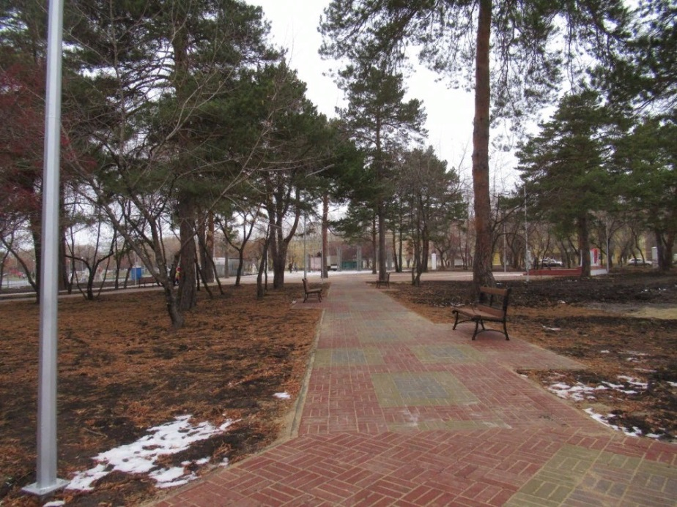

Городской парк "Космос"
Парк расположен в лесу в самом центре города. Здесь можно покататься на велосипеде, погулять, отдохнув от городской суеты и покормить белочек. На территории парка есть аллея любви, скульптуры в виде героев из мультфильмов, спортивная и детская площадки. Рядом под открытым небом расположен самый крупный в области скейт-парк. В нём установлены 12 фигур для трюков.

Slide 7

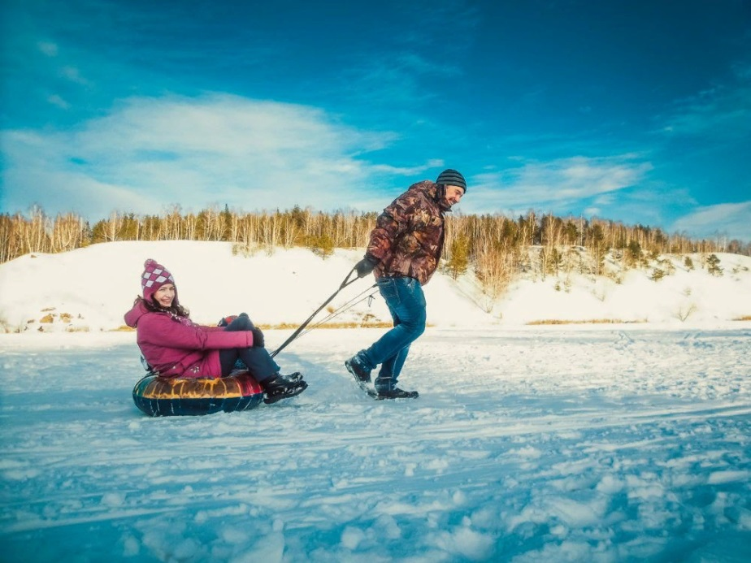
Лыжно-лодочная база «Металлист»
Лыжно-лодочная база «Металлист» находится на берегу реки Исеть. Летом отсюда в путешествие по Исетскому каньону отправляется трамвайчики «Тритон» и «Любовь». В зимнее время жители и гости города могут взять напрокат лыжи и отправиться в увлекательное путешествие по реке, также в прокате есть сноутьюбы.

Slide 8
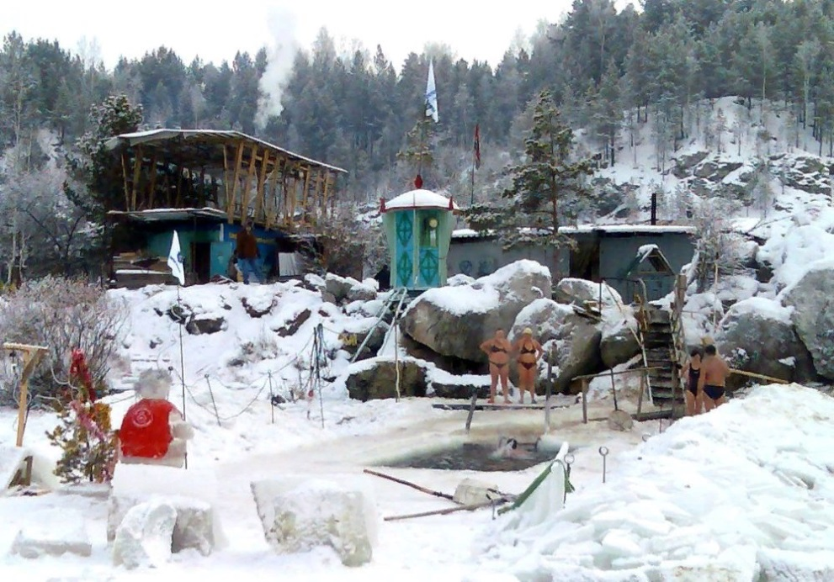
База для любителей зимнего плавания «Моржи Синары»
Клуб «Моржи Синары» будет интересен любителям моржевания. Он расположен в живописном месте на берегу реки Каменка. На территории базы есть раздевалки, парилки и помещения для обогрева. В зимнее время для жителей и гостей города работает прокат лыж.
Контактная информация: берег реки Каменка Каменка район каменного карьера,
телефон +7 950 636 60 57.

Slide 9
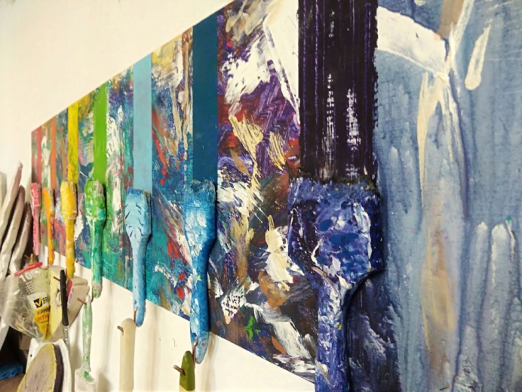
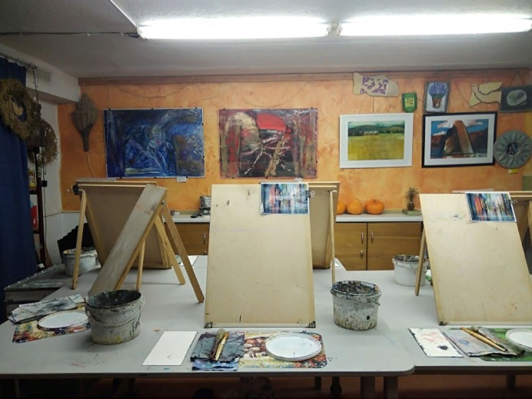
Творческая мастерская "ИндигоДом"
Место, где с помощью акриловых красок, холста и инструкций художника вы нарисуете свою картину, даже если раньше никогда этого не делали. Это уютный дом, где можно «творить» под хорошую музыку и в хорошей компании.
Контактная информация: улица Карла Маркса, 67, +7 912 260 10 60.

Slide 10
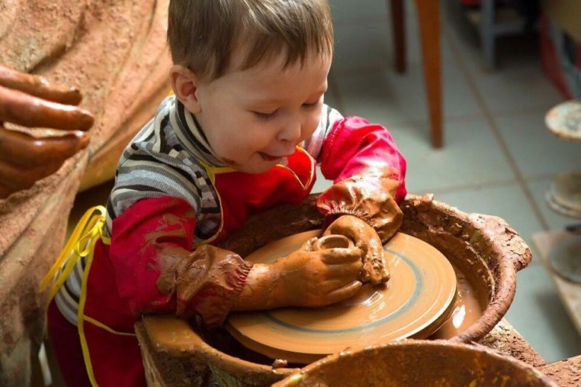
Угорское поселье
Площадка, где можно побывать на захватывающем мастер-классе по гончарному делу. Под руководством опытного гончара Вы научитесь делать уникальные глиняные изделие – вазы, горшки или крынки. Участников мастер-класса зачарует и сам процесс работы с глиной на гончарном круге. Он снимает напряжение, отвлекает от забот и позволяет помедитировать.
Еще один древний вид ремесла, который можно освоить в Угорском поселье – кузнечное мастерство. Мастер-кузнец не только будет показывать, как выковать изделие, но и предложит гостям попробовать себя в этом нелёгком деле.
Контактная информация:
улица Ленина, 11а,
телефон +7 953008 1010.

Slide 11
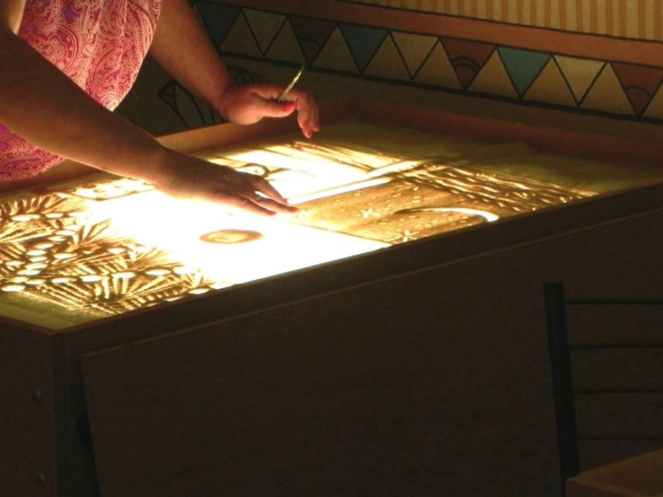
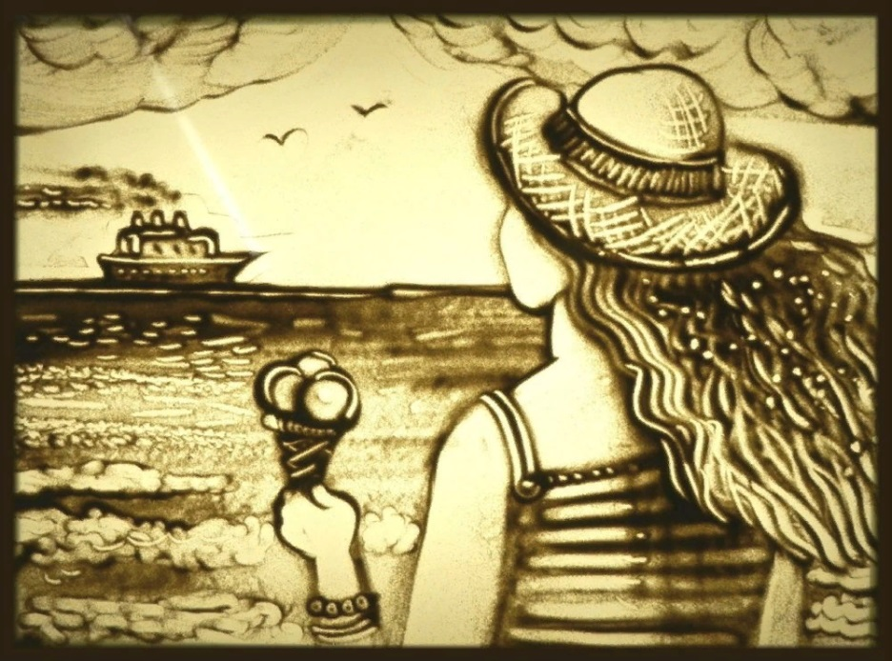
Студия песочного рисования
Мастер-класс по рисованию песком – это не просто рисование, а погружение в легкое медитативное состояние. Во время занятий можно по-настоящему расслабиться и избавиться от негативных эмоций.
Запись через Центр развития туризма.

Slide 12
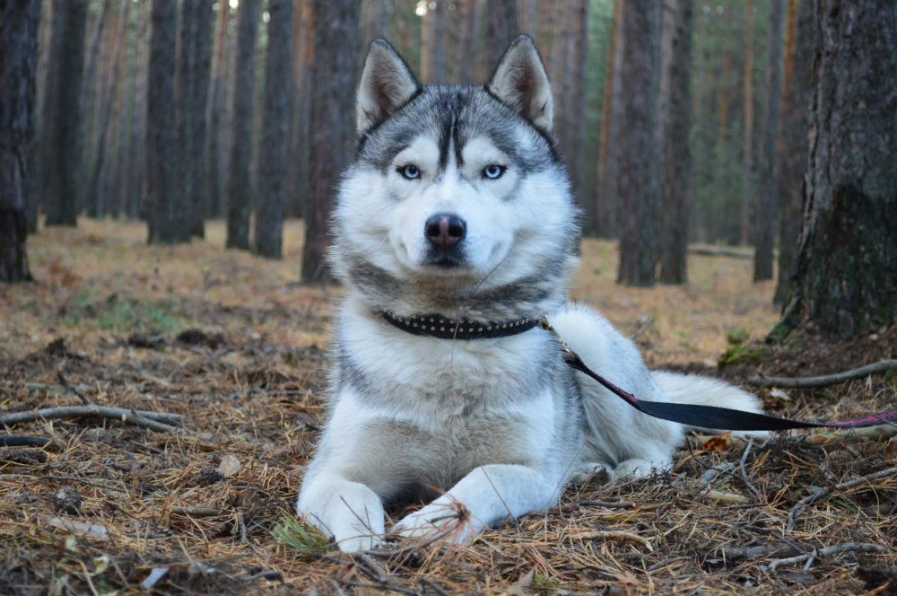
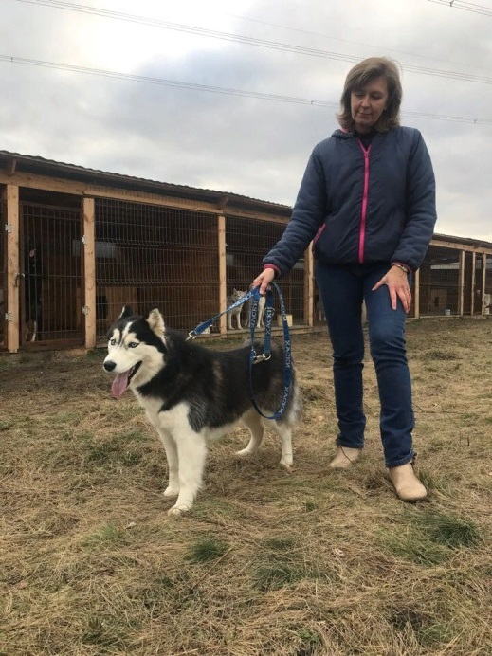
Щенячьи радости
Тур в хаски-центр «У каменных ворот». В питомнике под Каменском-Уральским живут почти два десятка сибирских хаски. Вы можете познакомиться и поиграть с обитателями питомника, провести фотосессию. Летом пойти с собаками в поход, а зимой устроить катание на собачьих упряжках.

Slide 13
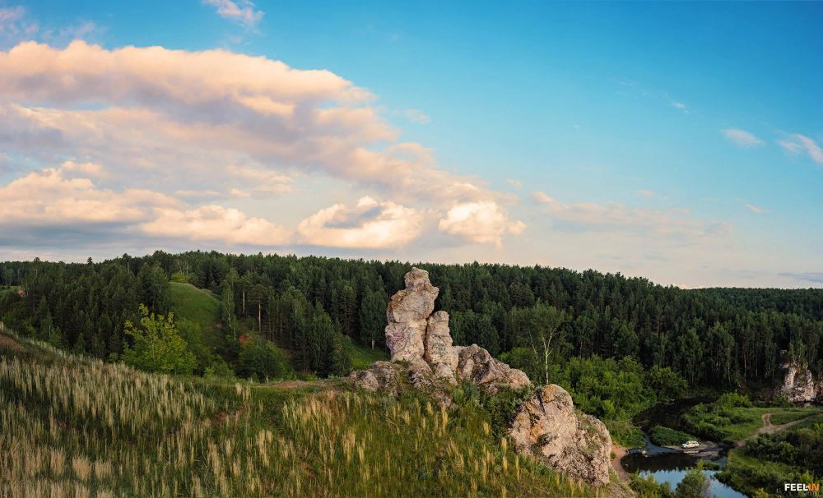
Спасибо за внимание !

